Slide 1
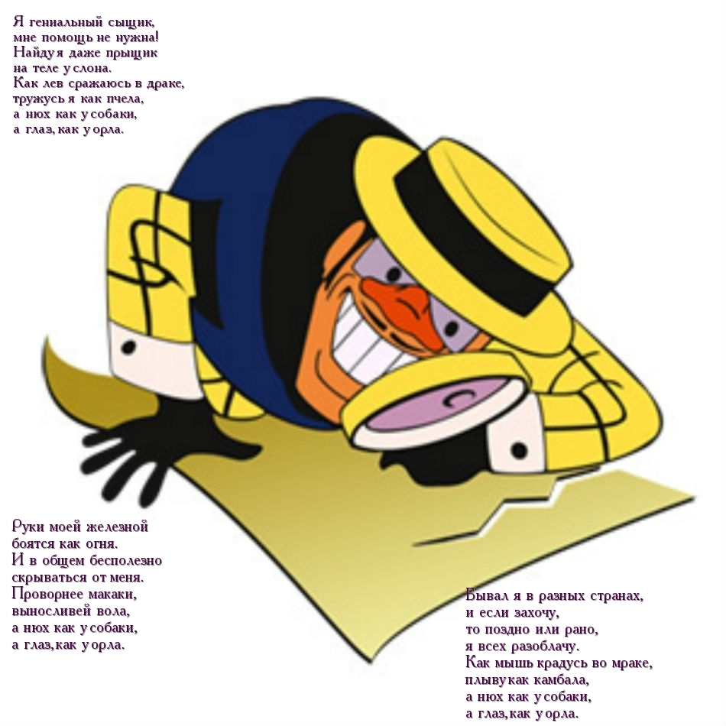
ИСТОРИЧЕСКИЙ
ДЕТЕКТИВ

Slide 2

Дело № 1 «О запутанном слове»
«ОЛЕКОС»
«ОХРОП»

Slide 3
Дело № 2 «Об уничтоженной улике»
Улика – это доказательство

Slide 4

Дело № 3 «О черном ящике»
шёлк
стекло
монета
карта
расческа
фарфор
хлопок
сахар
верёвка
бумага

Slide 5


Дело № 4, рассказанное свидетелем

Slide 6
Дело № 4, рассказанное свидетелем

Slide 7
Дело № 5 «О потерянной паре»
клинопись
конница
календарь
шахматы
алфавит
Двуречье
Ассирия
Египет
Индия
Финикия

Slide 8

«Дело для гостей»
Дано 6 спичек, как получить 4 треугольника?
Ломать и пересекать спички нельзя.

Slide 9
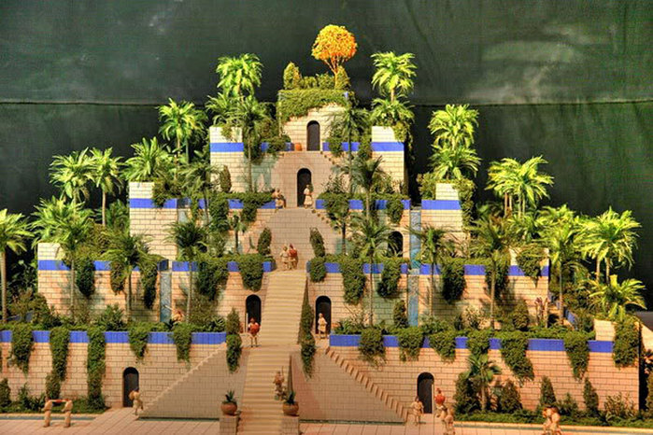

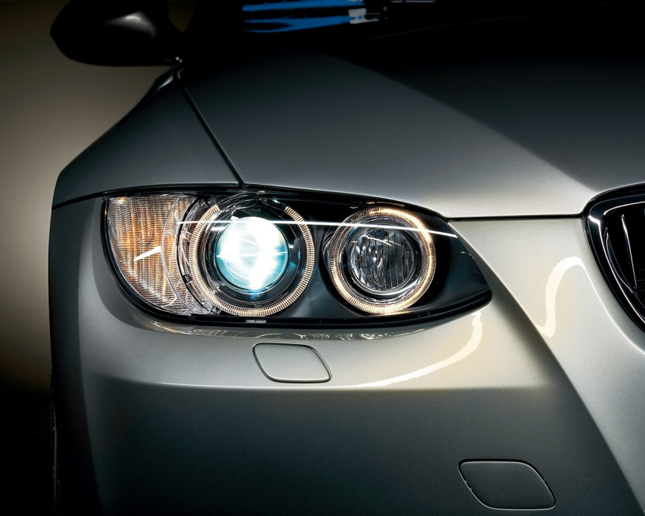
Дело № 6 «Про семь неизвестных»

Slide 10
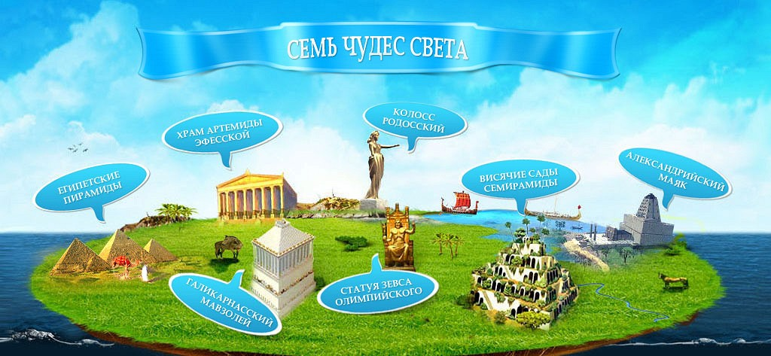
Фаросский
маяк

Slide 11


Какая картинка соответствует твоему настроению?
1
2

